Slide 1
MĚSTO x VESNICE
ANEB
KOMU SE NELENÍ TOMU SE ZELENÍ
ZŠ PÍŠŤ
GLOBE GAMES 2017
MORAVSKÉ BUDĚJOVICE

Slide 2
Obsah naší prezentace
1. Náš Globe tým.
2. Náš cíl
3. Jak jsme postupovali
4. Výsledky zkoumání
5. Další otázky
6. Použité zdroje

Slide 3
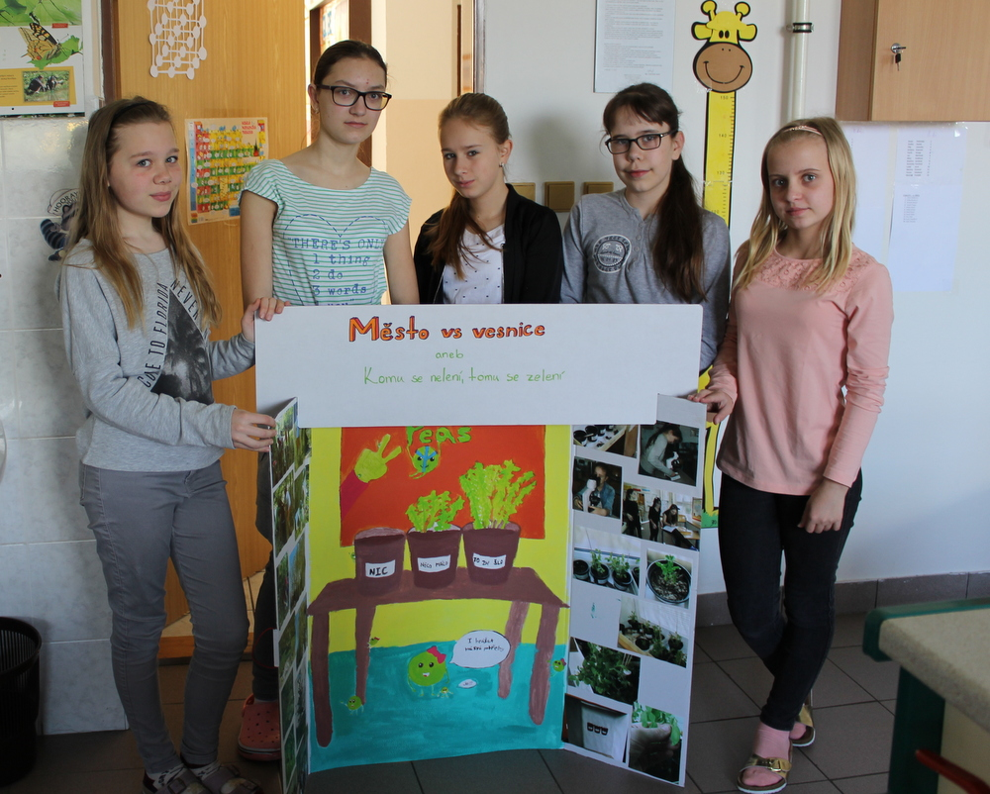
1. Náš Globe tým
Členové týmu:
Karolína Žídková
Tereza Homolová
Lucie Svobodová
Lucie Pavlorková
Novinář:
Sára Kupcová
Učitel
Renáta Hasalová

Slide 4
2. Náš cíl

Slide 7
2. Náš cíl
Výzkumná otázka
Je úrodnější půda ze zemědělských polí a zahrad na vesnici nebo ve městě?
Hypotéza
Myslíme si, že zemědělská půda z polí a zahrad na vesnici je stále úrodnější než ve městě.

Slide 8
3. Jak jsme postupovali
Získávání vzorků půdy
Rozbor půdních vzorků (propustnost, pH, druh, bakterie)
Setí semínek hrášku
Měření výšky, počtu rostlinek

Slide 9
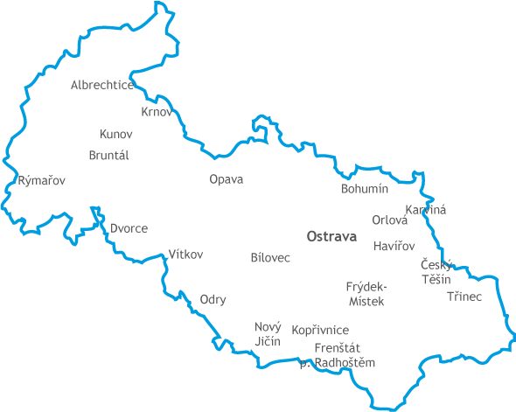
Vzorky půdy
x
x
x
x
x
x
x
x
x
x
x
x
x
x
x
x
x
x
x
x
x

Slide 10
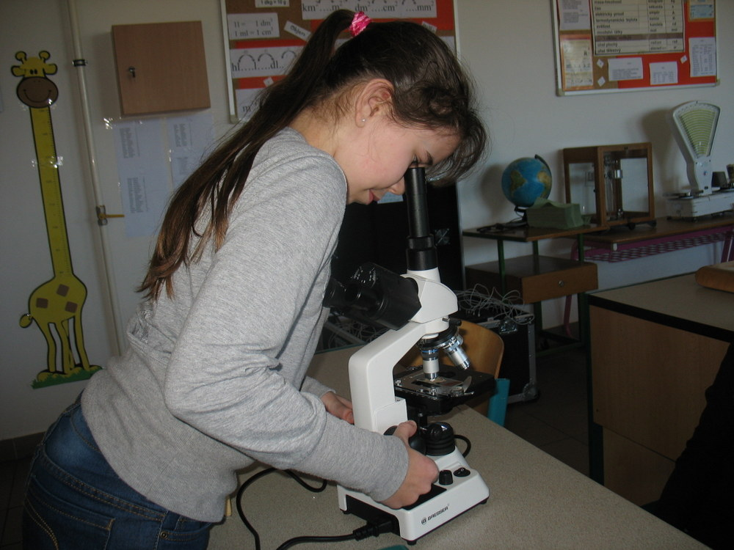
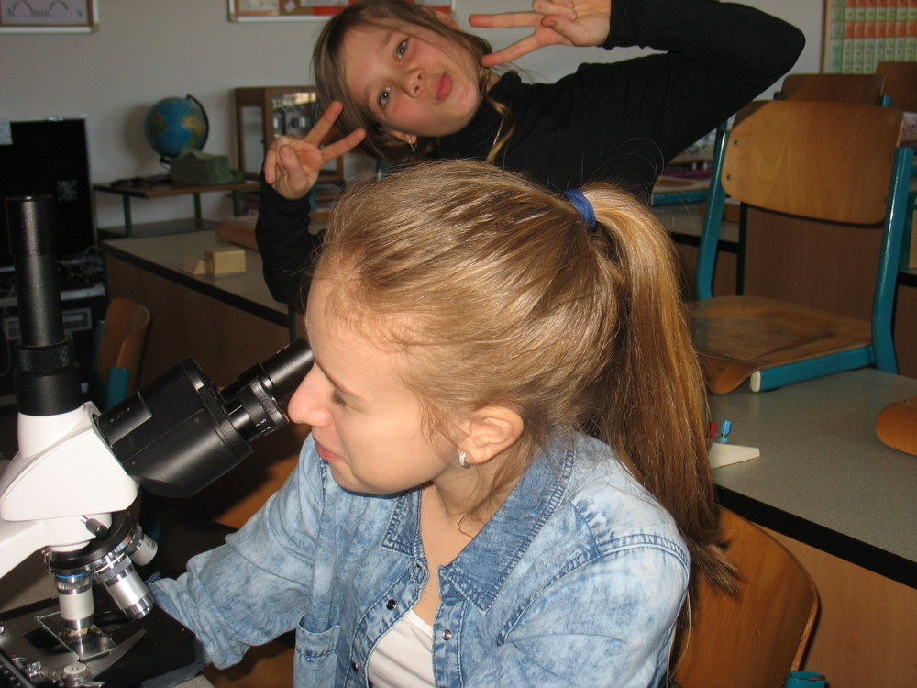
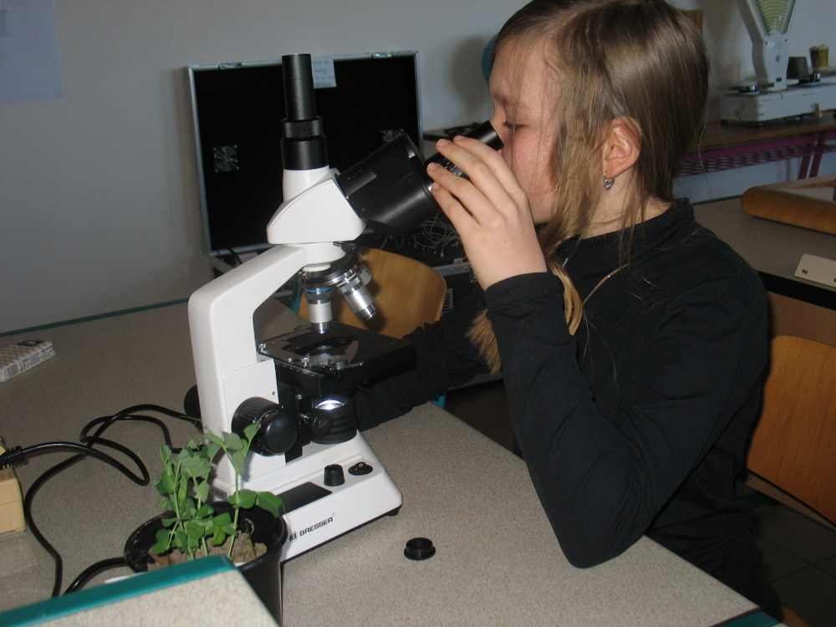
KUK

Slide 11
Typy půd

Slide 12
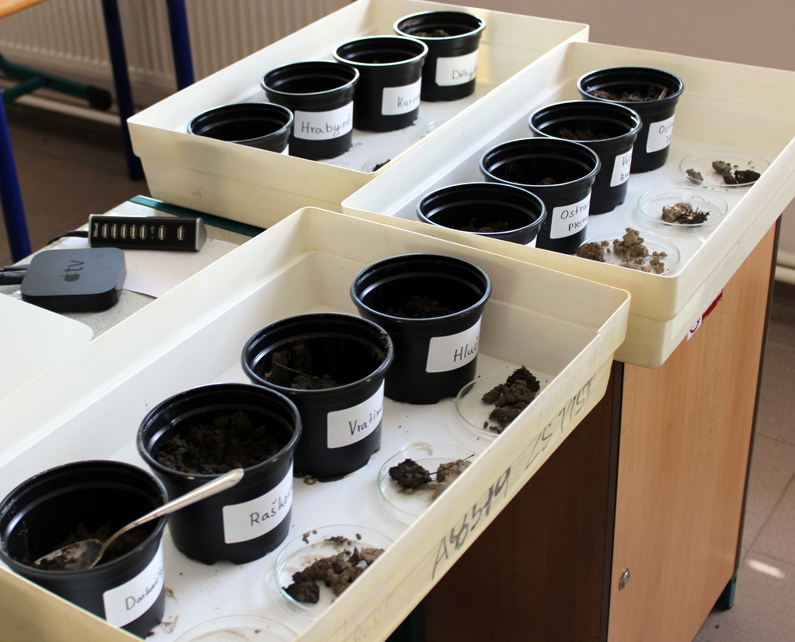
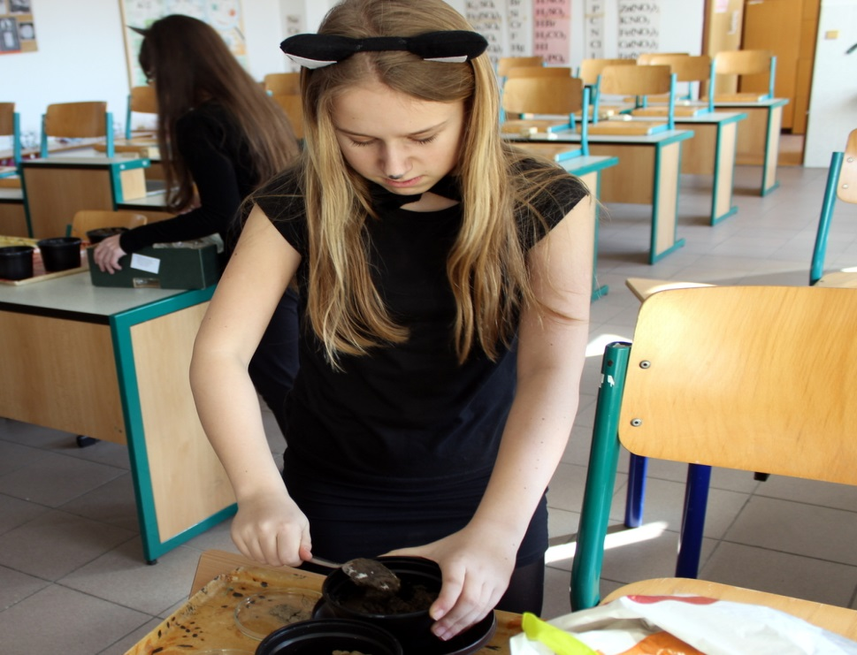
MEOW
MOJE HEBKÉ TLAPIČKY
NEŠKRÁBEJ JAK KOCOUR

Slide 13
Typ půdy podle pH (%)

Slide 14
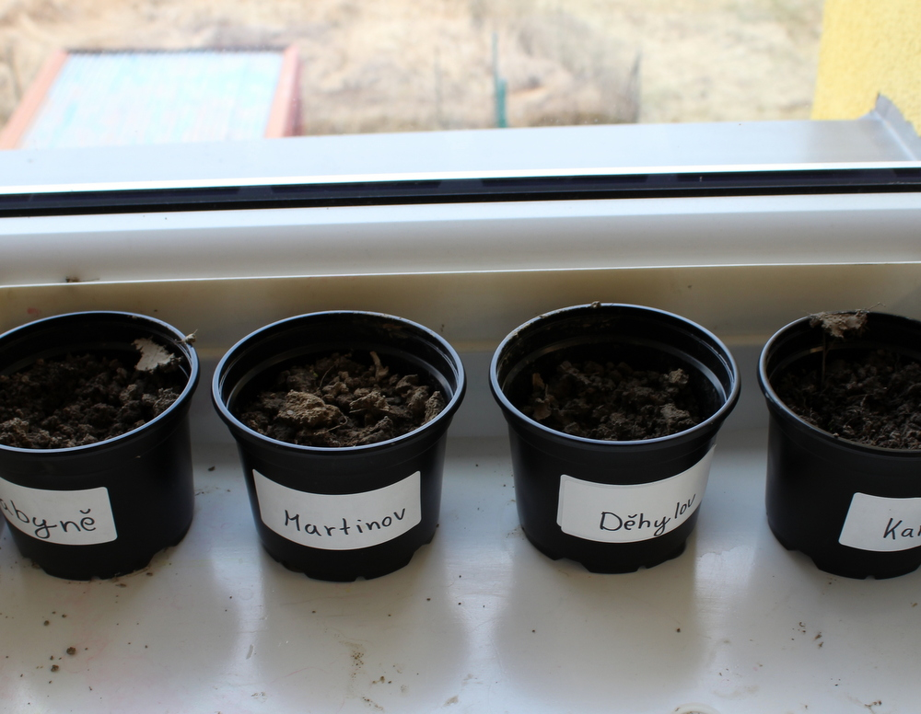
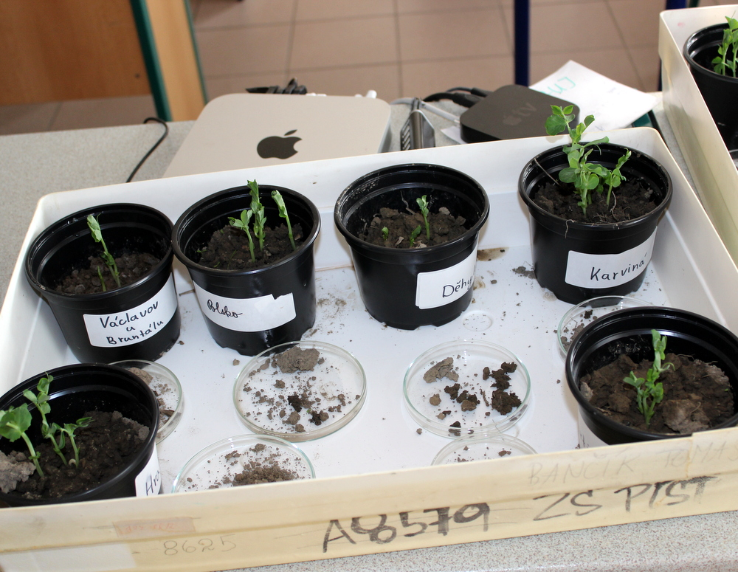
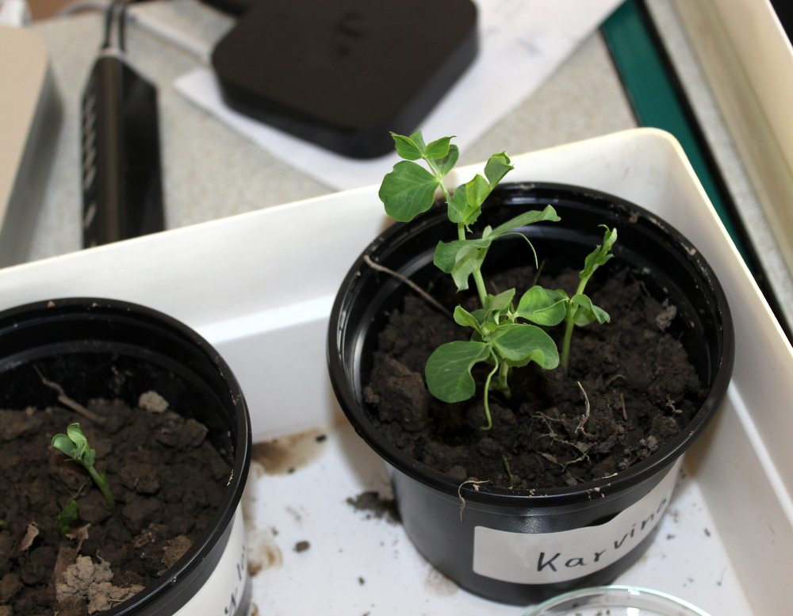
A ZAČÍNÁ ZÁVOD
UŽ SE KLUBU

Slide 15
Propustnost (%)

Slide 16
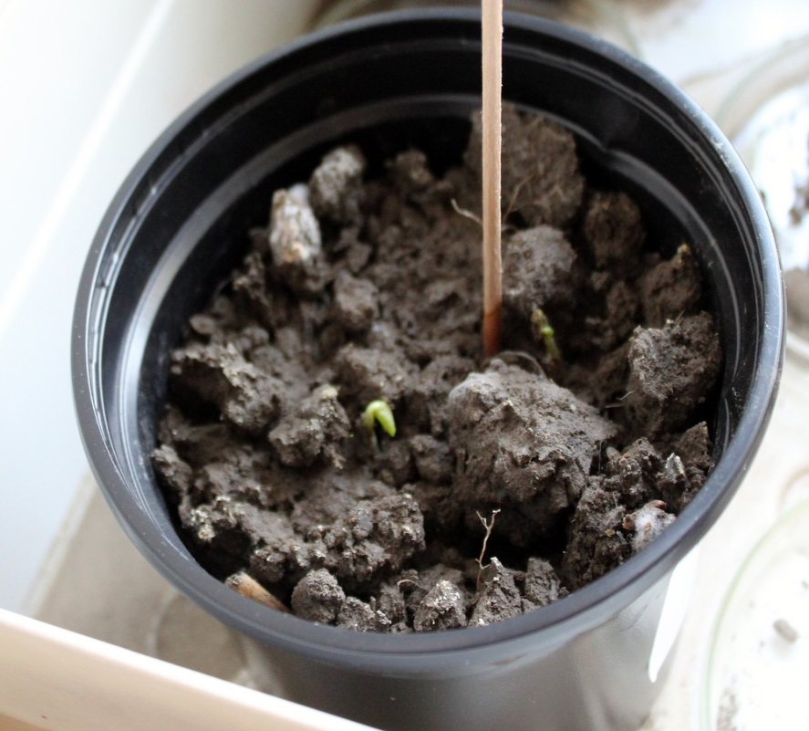
VSÁKNI SE DO MĚ

Slide 17
4. Výsledky měření Počet rostlinek po 3. měření
 | Počet | Město | Vesnice
1 | 0 | 4 (50%) | 3 (25%)
2 | 1 | 0 (0%) | 2 (16,6%)
3 | 2 | 0 (0%) | 1 (8,3%)
4 | 3 | 0 (0%) | 3 (25%)
5 | 4 | 2 (25%) | 2 (16,6%)
6 | 5 | 2 (25%) | 0 (0%)
7 | 6 | 0 (0%) | 1 (8,3%)
8 | 7 | 0 (0%) | 0 (0%)

Slide 18
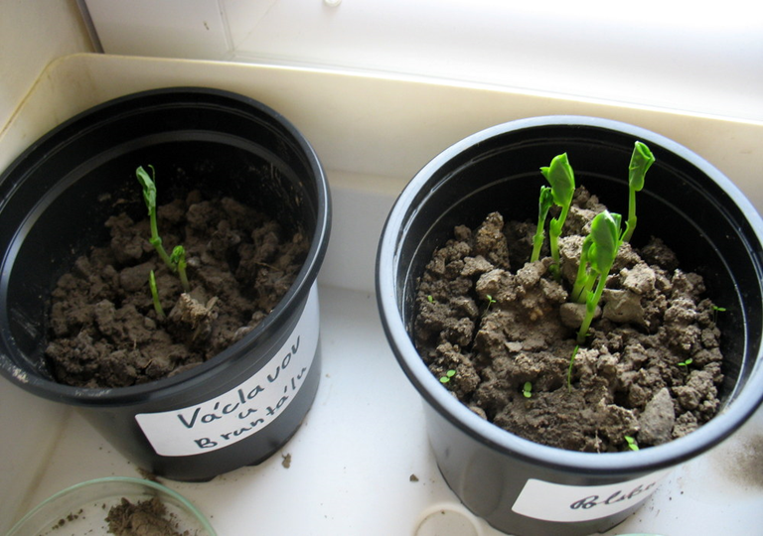
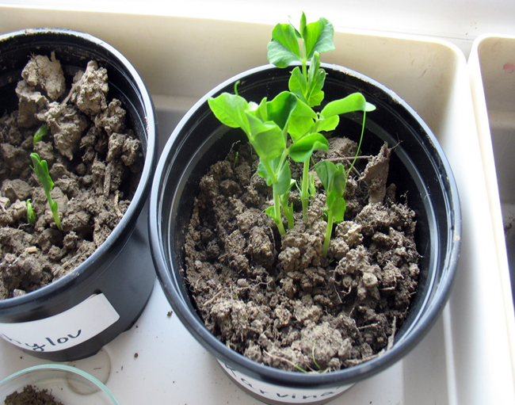
A ROSTU A ROSTU

Slide 19
Počet rostlinek po 7. měření
 | Počet | Město | Vesnice
1. | 0 | 2 (25%) | 2 (16,6%)
2. | 1 | 1 (12,5%) | 2 (16,6%)
3. | 2 | 1 (12,5%) | 1 (8,3 %)
4. | 3 | 0 (0%) | 3 (25%)
5. | 4 | 1 (12,5%) | 2 (16,6%)
6. | 5 | 2 (25%) | 1 (8,3%)
7. | 6 | 1 (12,5%) | 0 (0%)
8. | 7 | 0 (0%) | 1 (8,3%)

Slide 20
HA …… JSEM NEJVYŠŠÍ
Tebe už nedoženu

Slide 21
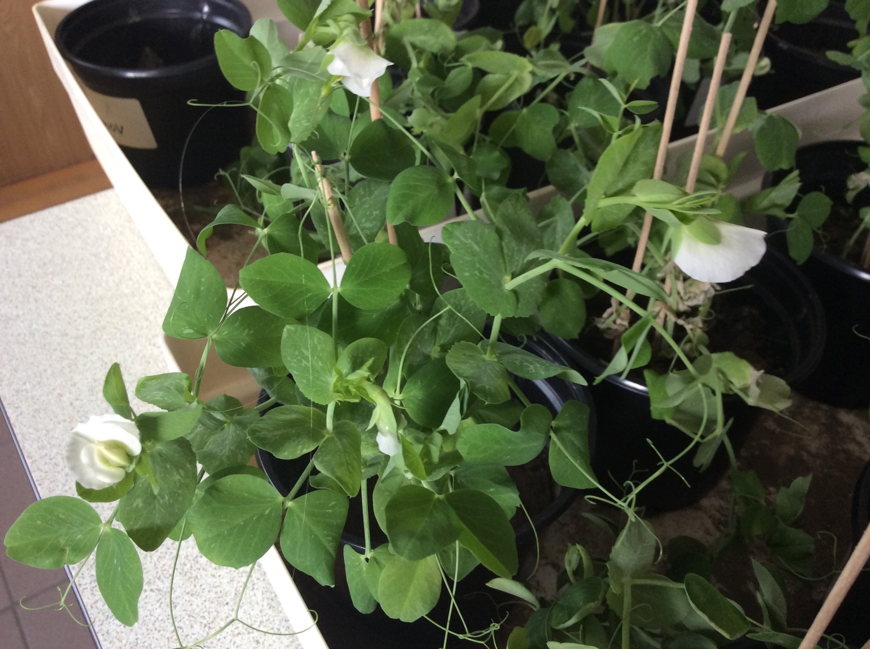
UŽ KVETU
HOLKA V ROZPUKU

Slide 22
Počet rostlinek po 10.měření
 | Počet | Město | Vesnice
1 | 0 | 2(25%) | 2 (16,6%)
2 | 1 | 1(12,5%) | 2 (16,6%)
3 | 2 | 1(12,5%) | 0 (0%)
4 | 3 | 0(0%) | 3 (25%)
5 | 4 | 1(12,5%) | 3 (25%)
6 | 5 | 2(25%) | 1 (8,3%)
7 | 6 | 1(12,5%) | 0 (0%)
8 | 7 | 0(0%) | 1 (8,3%)

Slide 23
Růst rostlinek (Závislost výšky rostliny na počtu týdnů)
[cm]
Notes:
Závislost výšky rostliny na poštu týdnů

Slide 24
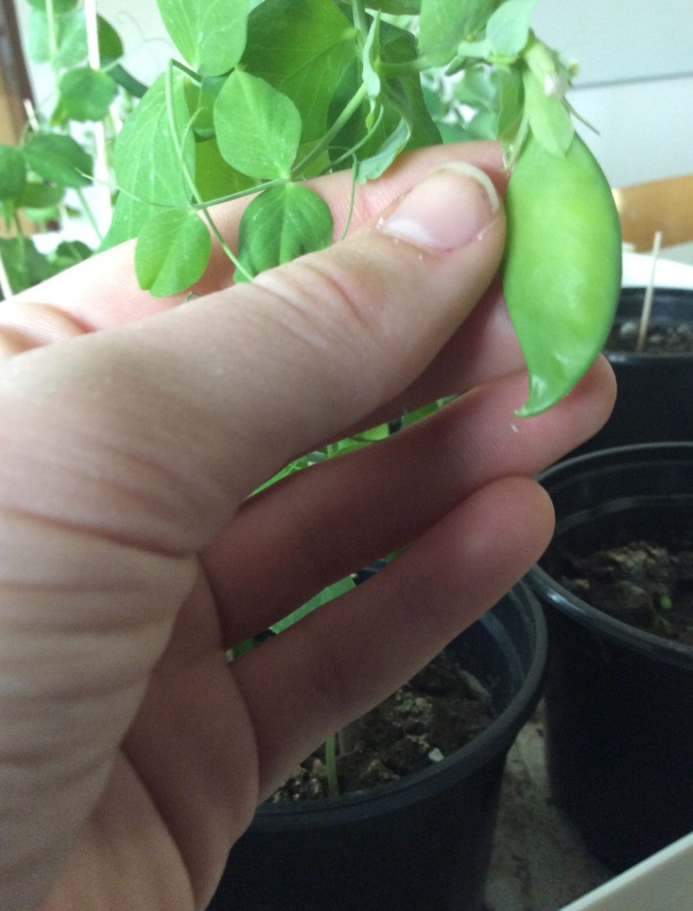
TO BYCH ŘEKLA
NO JO HOLKA JAKO LUSK

Slide 25
Hypotéza potvrzena !

Slide 26
5. Další otázky?
Probíhal by výzkum stejně při použití jiné rostliny?
Ovlivnilo náš výzkum sběr vzorků v zimním období? Získali bychom stejné výsledky, pokud bychom nasbírali vzorky v jiném ročním období?
Jak by se změnily výsledky výzkumu, kdybychom rostliny hrášku zaseli v místě sběru zemědělských polí měst a vesnic?
Do jaké míry ovlivňuje vznik nového života (rostliny) atmosféra?
Byly by výsledky stejné při zkoumání většího počtu vzorků?

Slide 27
6. Použité zdroje
Mapa Moravskoslezkého kraje
http://www.onconet.cz/index.php?pg=kraj&kraj=msk
Informace o druhu půd a kyselosti
http://www.vitejtenazemi.cz/cenia/index.php?p=pudni_druhy_a_pudni_typy&site=puda
http://www.keliwood.cz/aktuality/druhy-pudy-kyselost-pudy-humus-cervenec-dil-prvni
Určení vlastnosti a druhu půdy – LP, autor Radmila Poláčková
http://www.vernier.cz/experimenty/slapanice/puda-1.pdf

Slide 28
Děkujeme za pozornost !

